Slide 1




El interior de un Geopackage
El caso del proyecto DRAIN

Slide 2
Contenidos
Proyecto DRAIN
Condiciones
Contexto
Situación 1: hacer un gpkg funcional desde SQL
Situación 2: modificar el modelo de datos
Situación 3: dar robustez a la base de datos

Slide 3
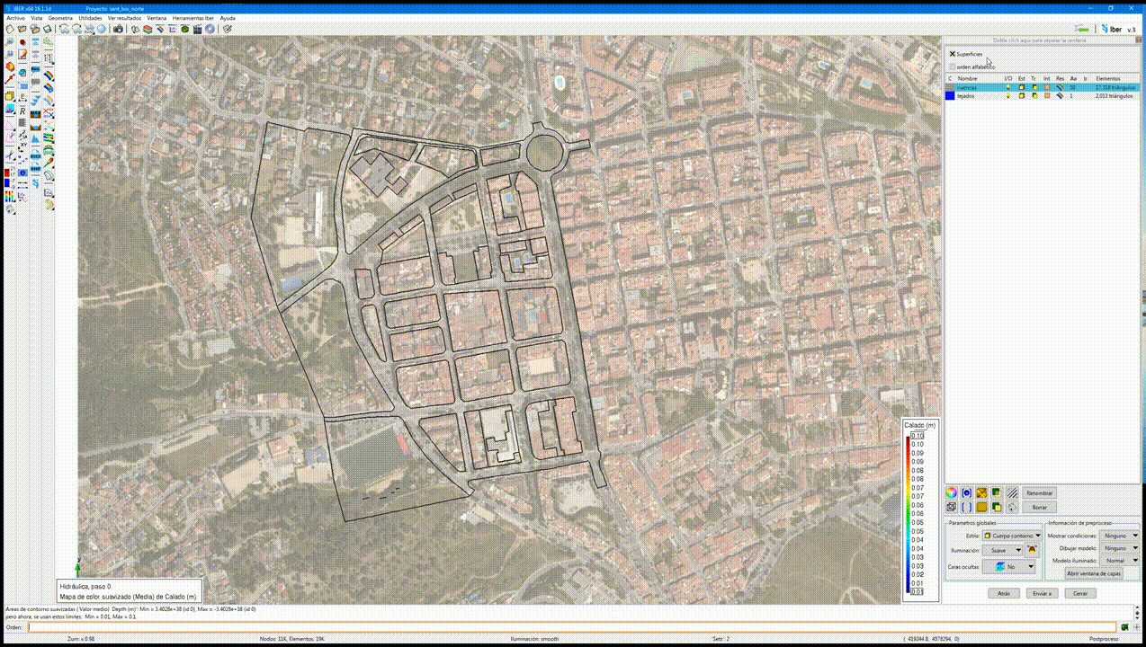


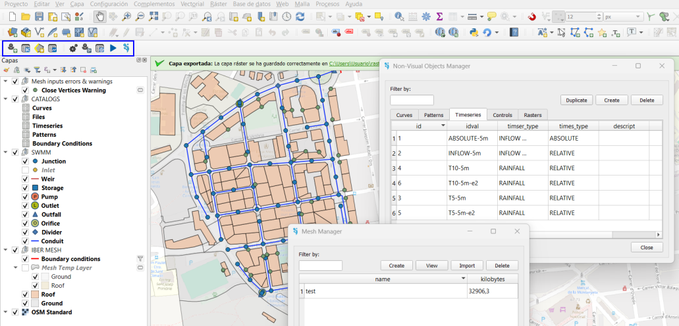

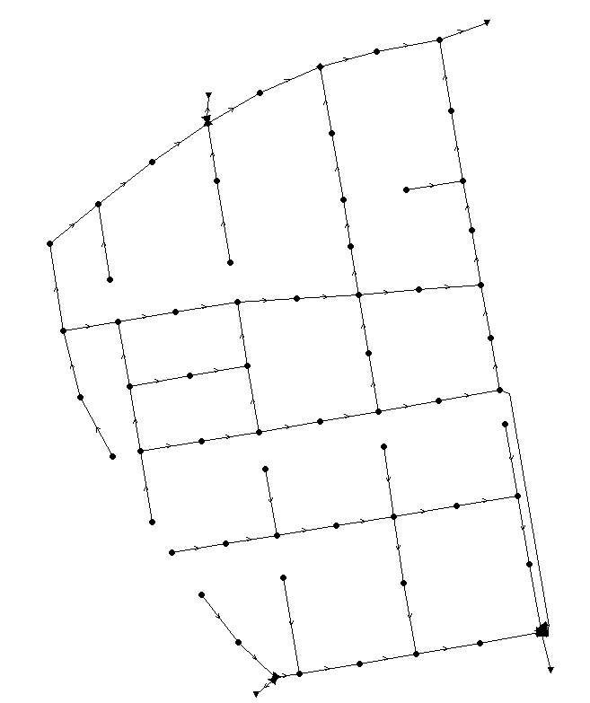


Proyecto Drain

Slide 4
Condiciones
Software libre
Entorno: QGIS
Soporte de datos: GeoPackage

Slide 5
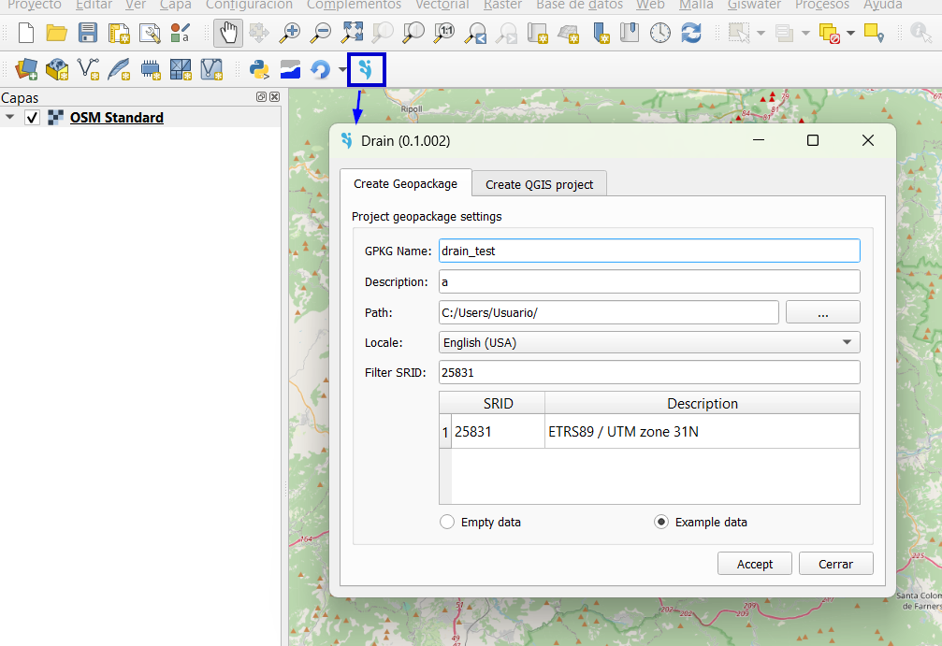
Contexto

Slide 6
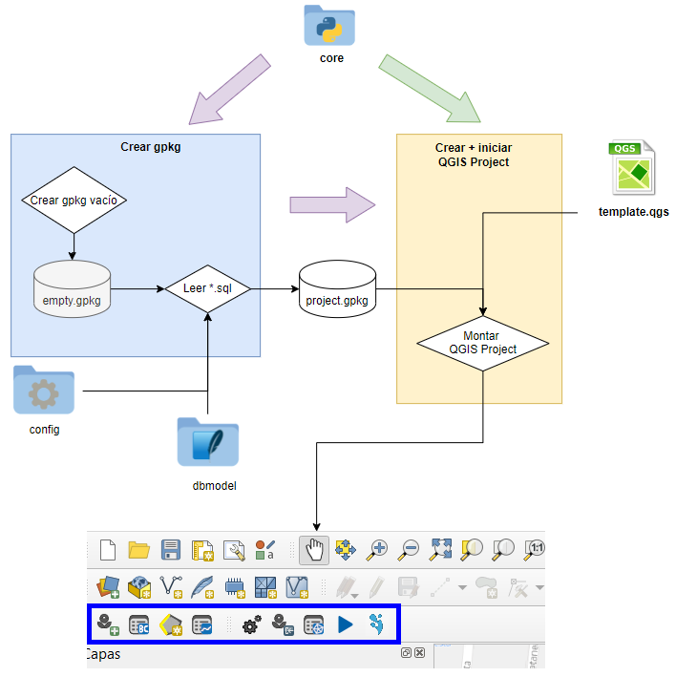
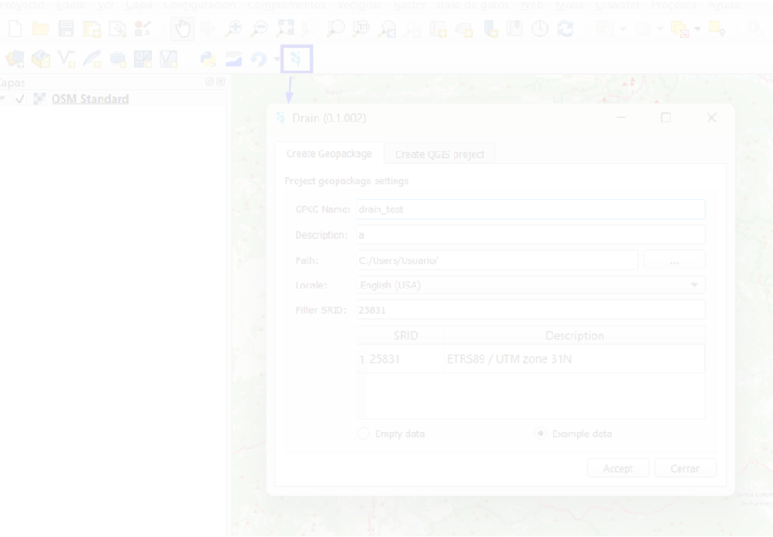
Contexto

Slide 7
Contexto

Slide 8
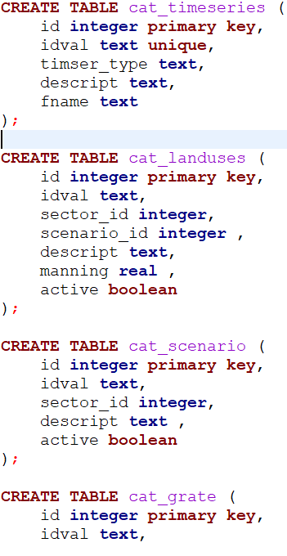
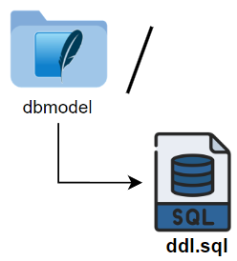
Dbmodel: punto de partida

Slide 9
Situación 1: hacer un gpkg funcional desde SQL

Slide 10




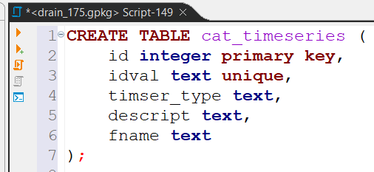
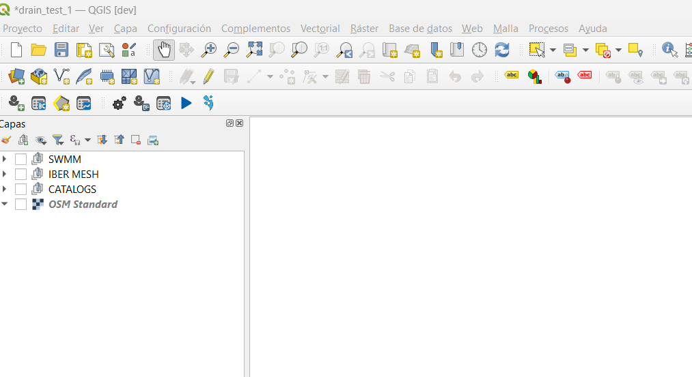

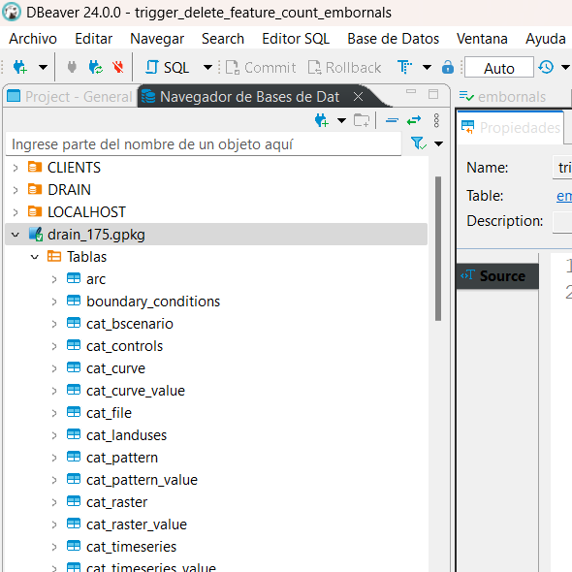

Situación 1: hacer un gpkg funcional desde SQL

Slide 11
Reto
?

Slide 12
Resolución

Slide 13
Resolución
gpkg_contents
gpkg_ogr_contents
gpkg_geometry_columns

Slide 14
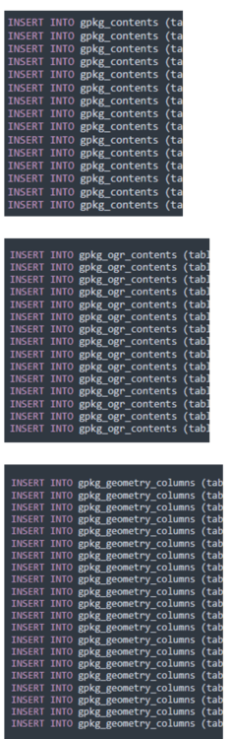
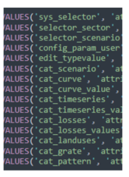
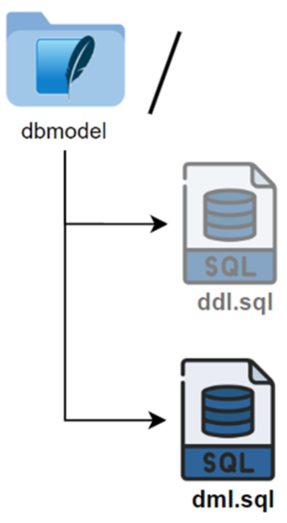
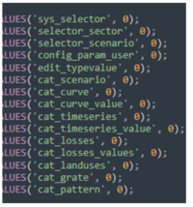
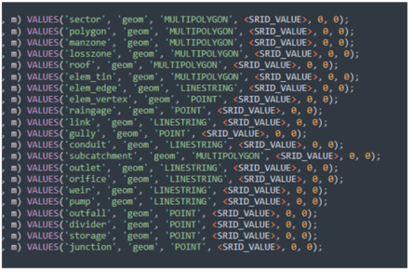
Resolución
gpkg_contents
gpkg_ogr_contents
gpkg_geometry_columns

Slide 15
Resultado

Slide 16
Resultado

Slide 17
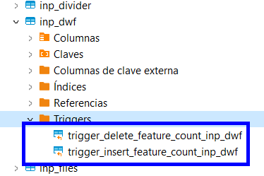
Resultado

Slide 18

Resultado

Slide 19
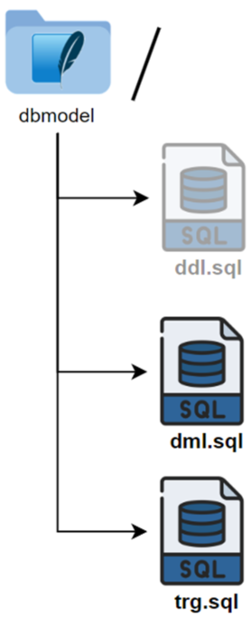
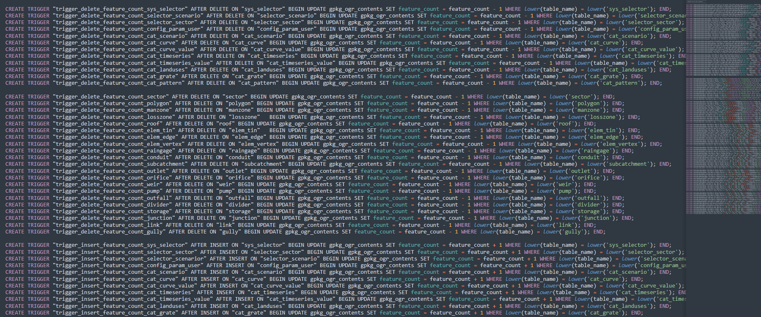
Resolución (2/2)
Resolución

Slide 20
Resultado

Slide 21

Resultado

Slide 22
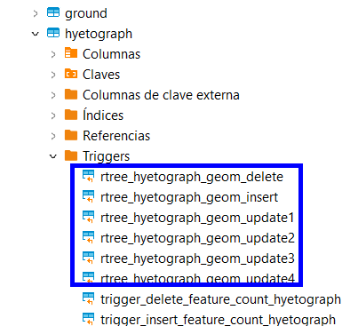
Resultado

Slide 23
Resultado

Slide 24
Resolución

Slide 25
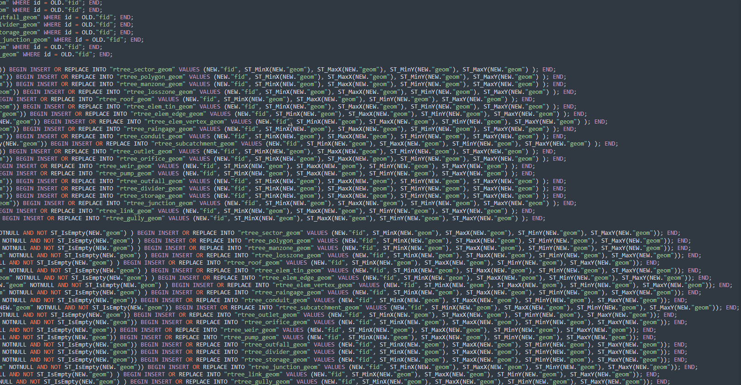
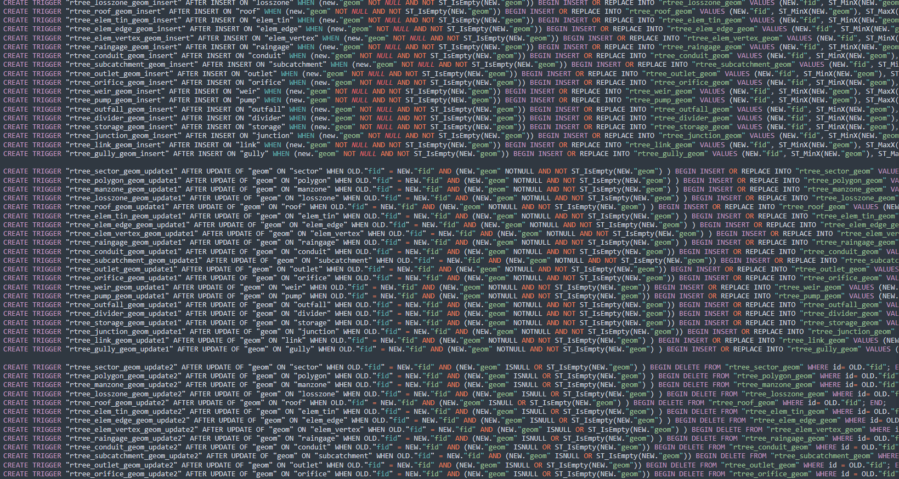
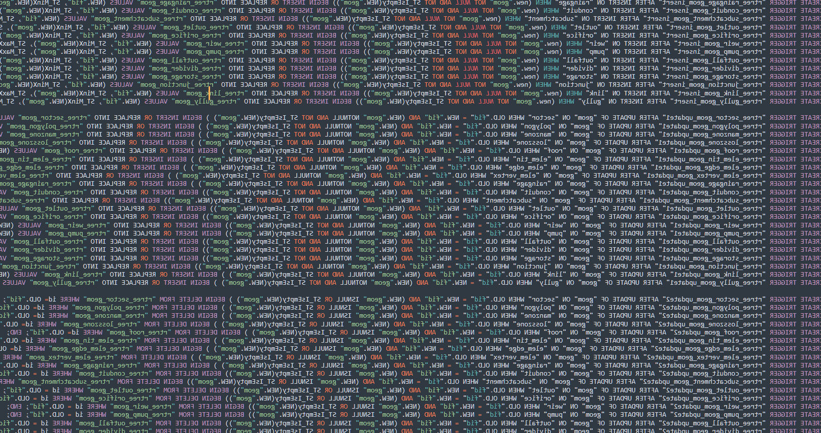
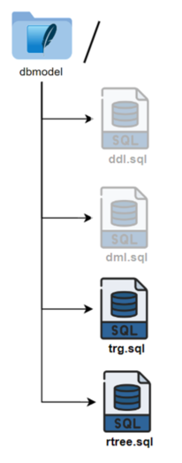
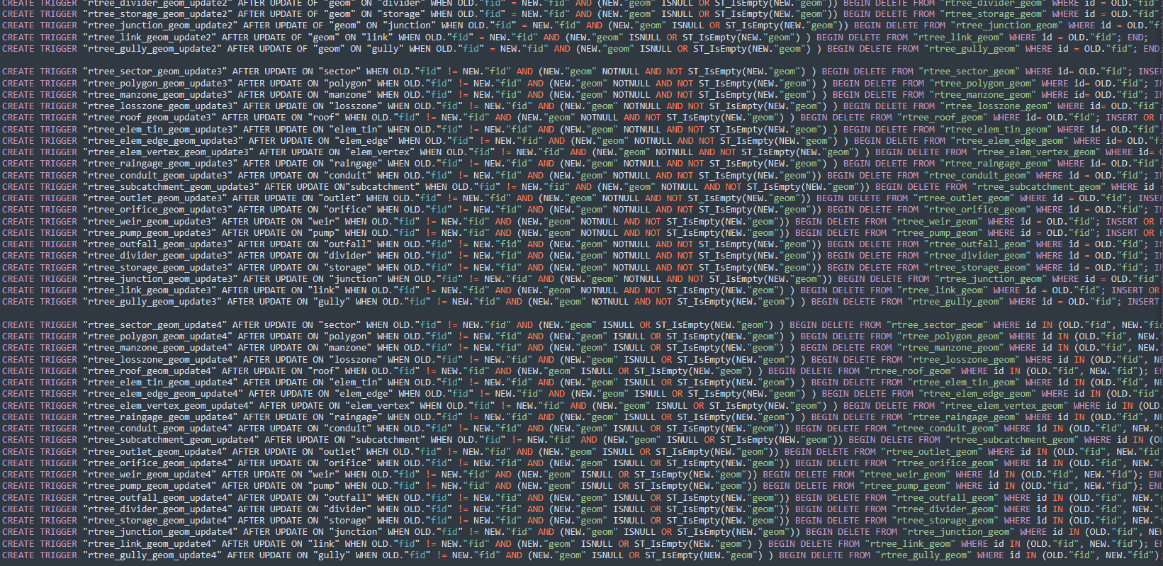
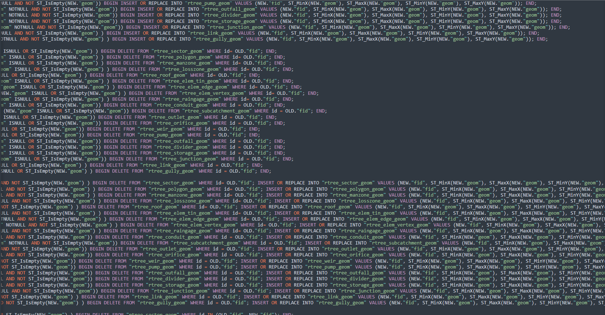
Resolución

Slide 26
Resultado

Slide 27
Resultado

Slide 28
Situación 2: modificar el modelo de datos

Slide 29
Situación 2: modificar el modelo de datos
“Hay que borrar esta tabla”

Slide 30
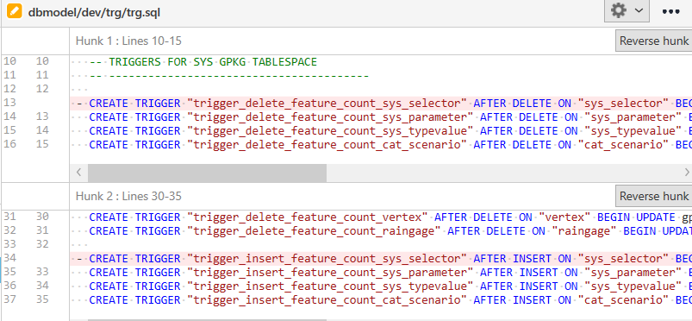
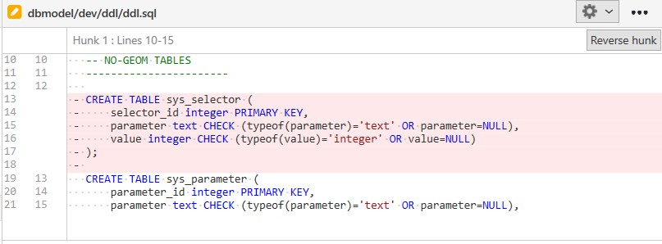
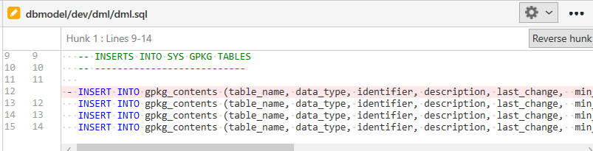

Situación 2: modificar el modelo de datos
“Hay que borrar esta tabla”

Slide 31
Situación 2: modificar el modelo de datos
“Hay que borrar esta tabla”
“Hay que añadir otra tabla”

Slide 32

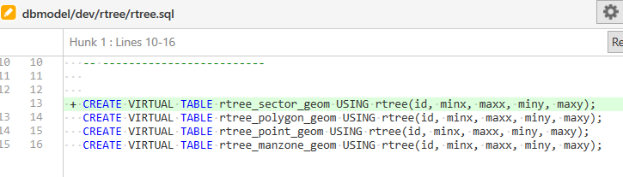
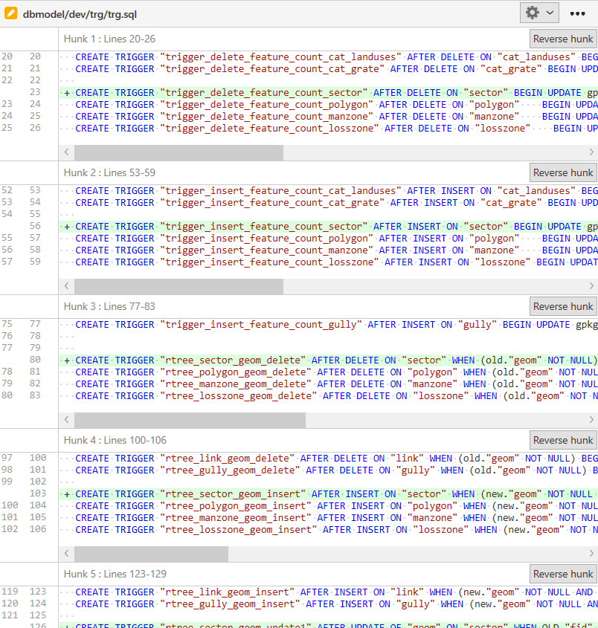
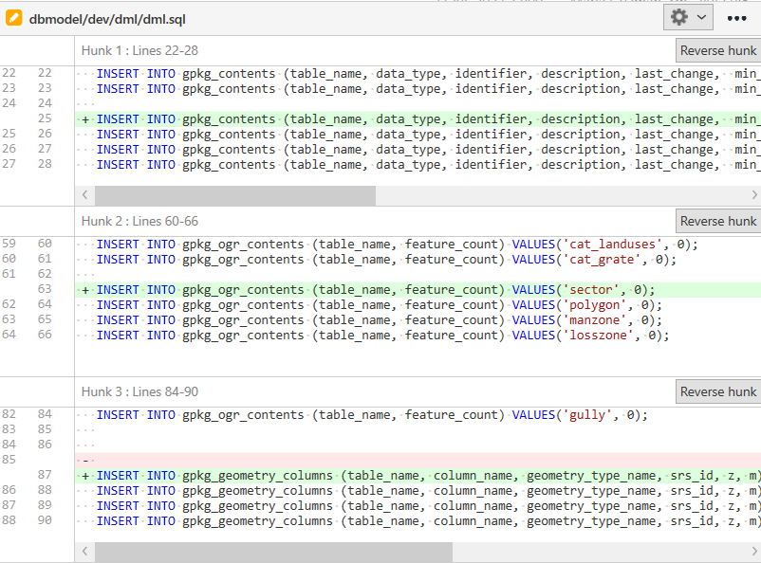
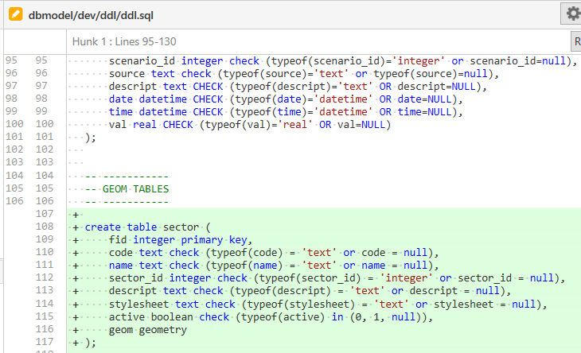
Situación 2: modificar el modelo de datos
“Hay que borrar esta tabla”
“Hay que añadir otra tabla”

Slide 33
Situación 2: modificar el modelo de datos
“Te acuerdas de aquella tabla que…
etc. etc.? Pues ahora no hace falta”

Slide 34

Situación 2: modificar el modelo de datos
“Te acuerdas de aquella tabla que…
etc. etc.? Pues ahora no hace falta”

Slide 35
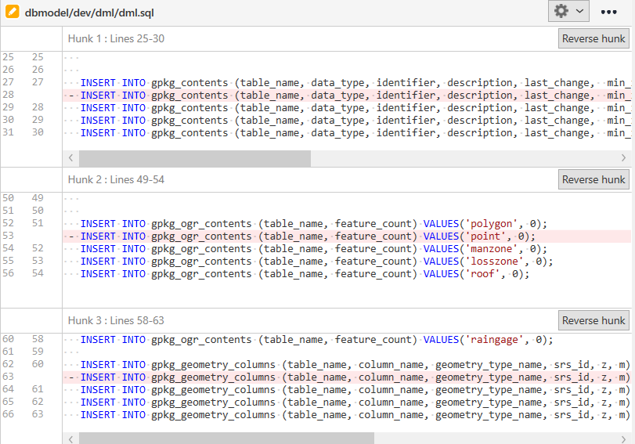
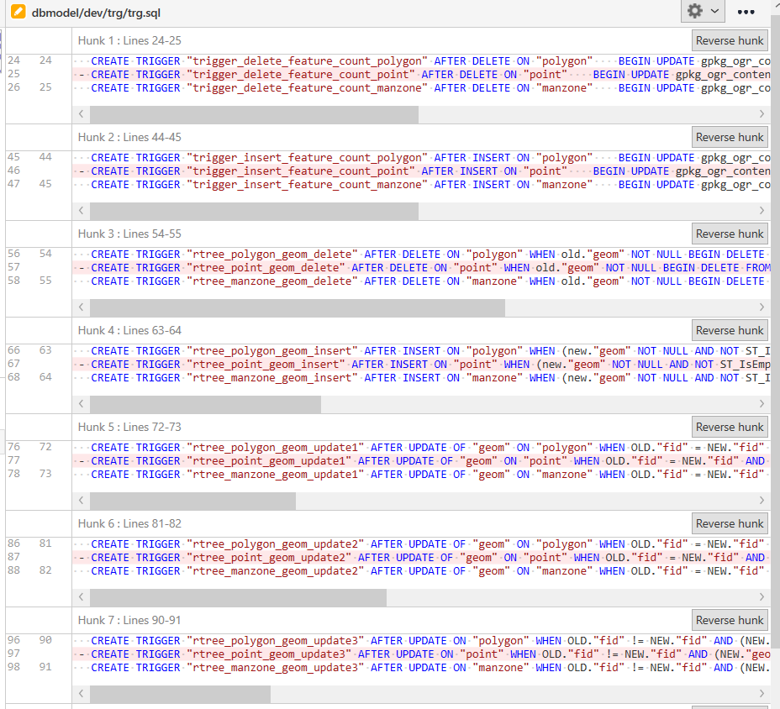
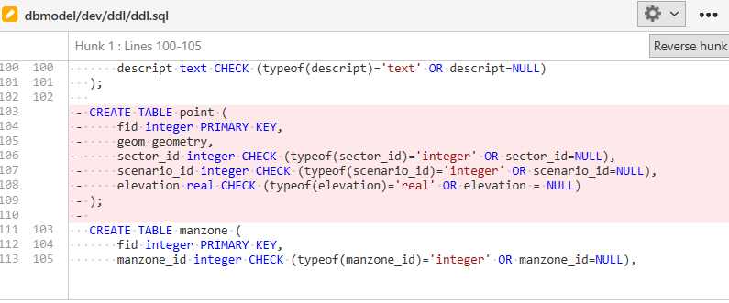
Situación 2: modificar el modelo de datos
“Te acuerdas de aquella tabla que…
etc. etc.? Pues ahora no hace falta”

Slide 36

Situación 2: modificar el modelo de datos

Slide 37

Situación 2: modificar el modelo de datos

Slide 38
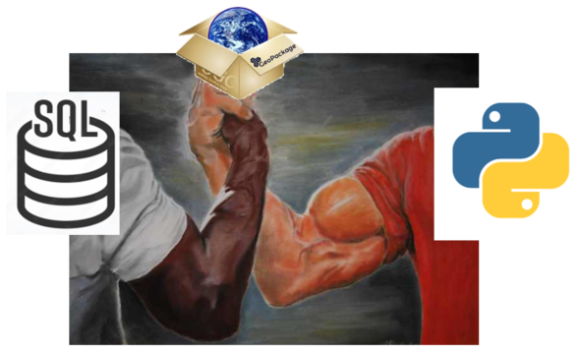
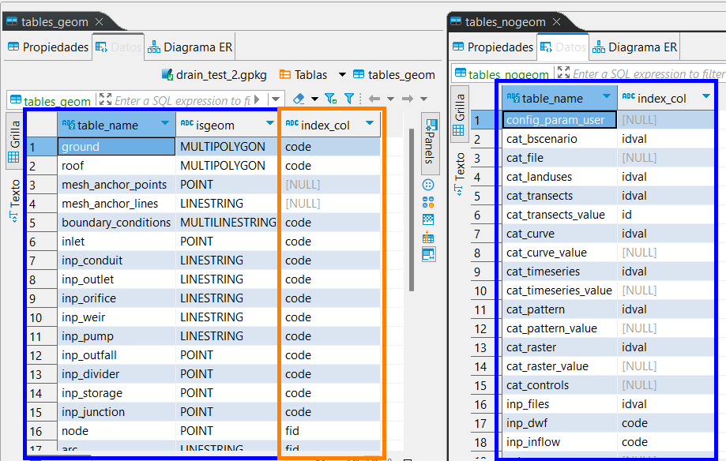
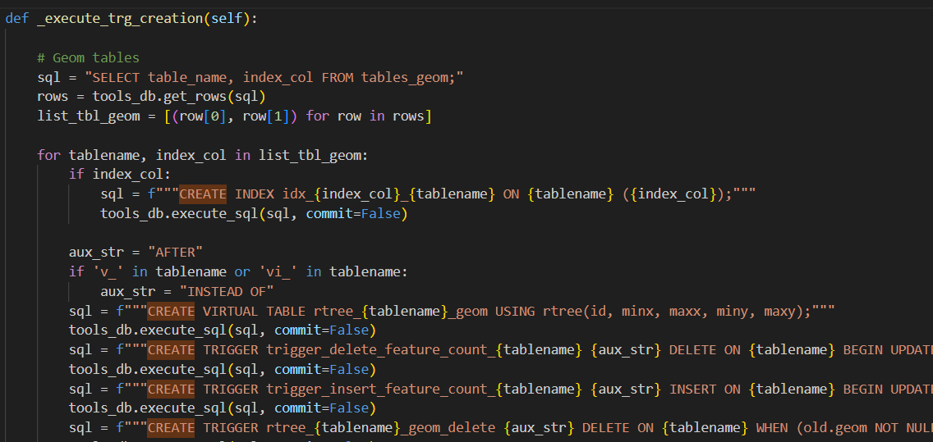
Resolución

Slide 39
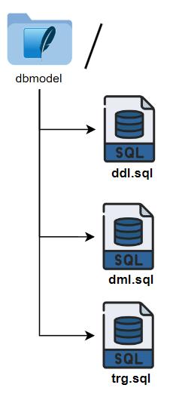
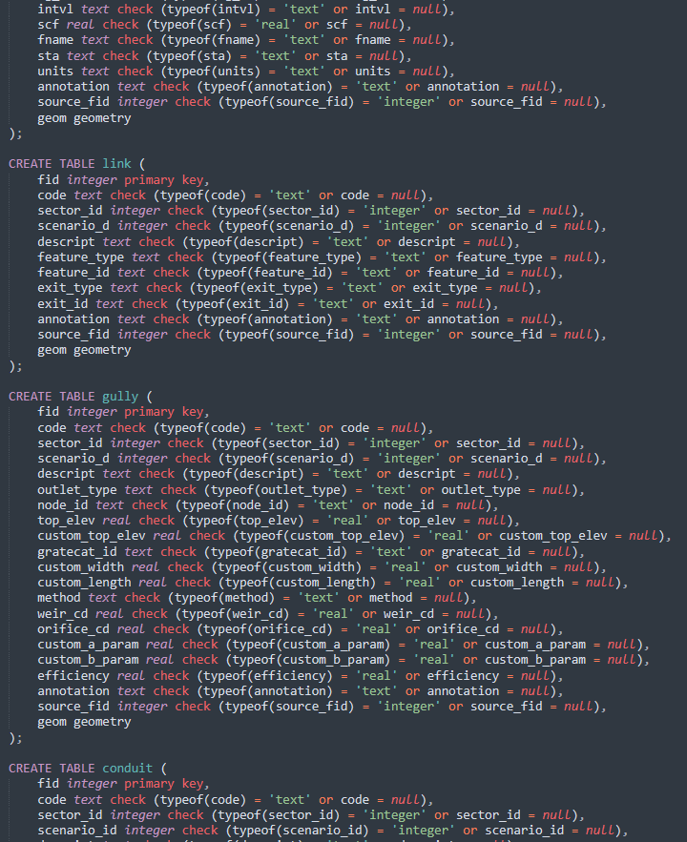
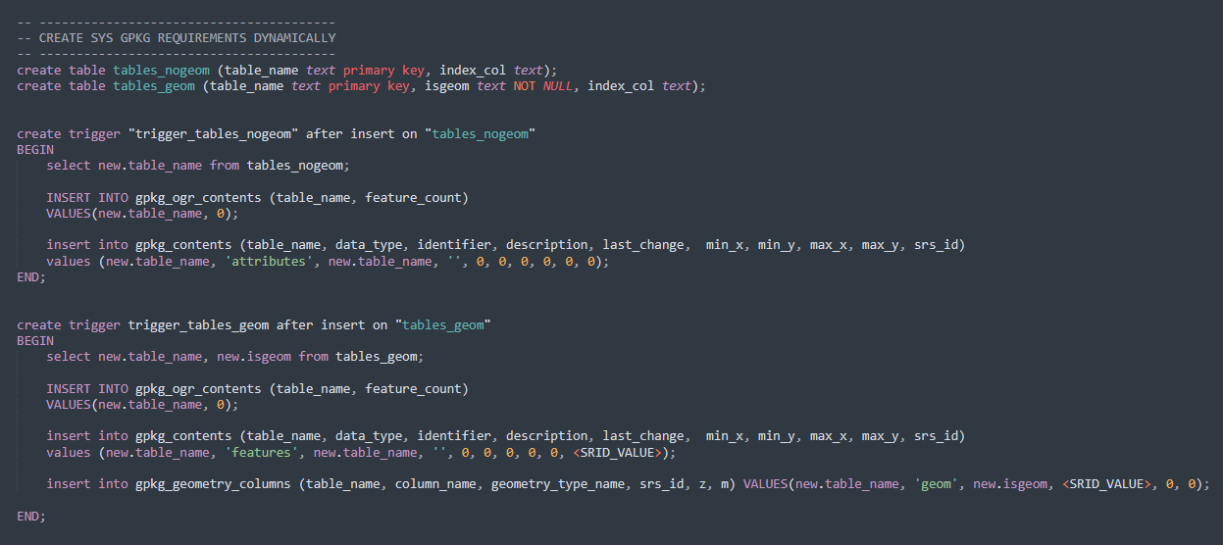
Resolución

Slide 40
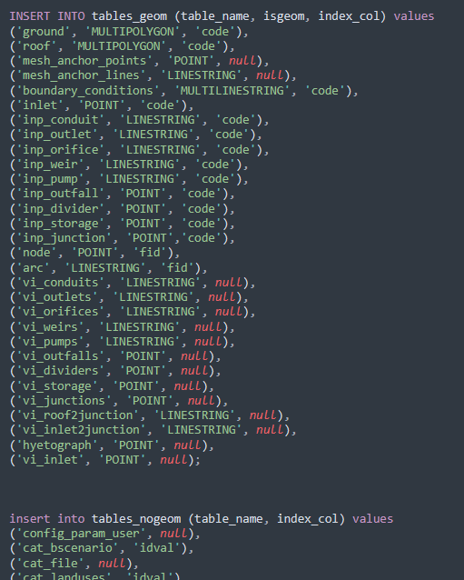
Resolución

Slide 41
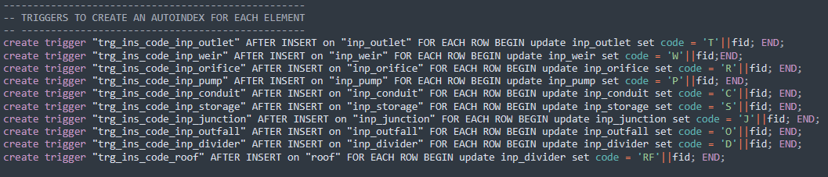
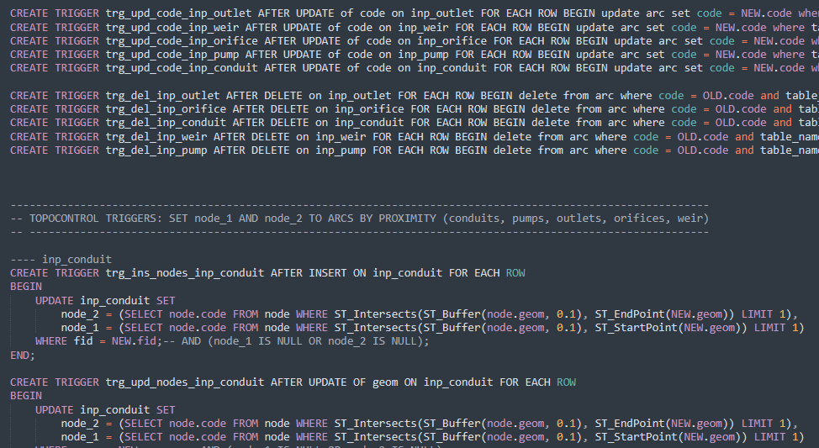
Resolución

Slide 42
Situación 3: dar robustez a la base de datos
Notes:
Lo de los datatypes i constraints

Slide 43
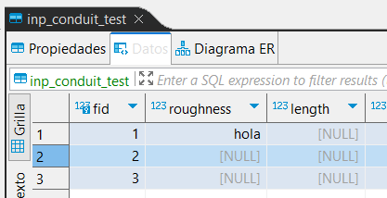
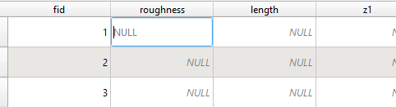
Situación 3: dar robustez a la base de datos
Notes:
Lo de los datatypes i constraints

Slide 44
Situación 3: dar robustez a la base de datos
Reto
Restringir el datatype en la base de datos
Notes:
Lo de los datatypes i constraints

Slide 45
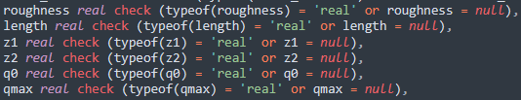
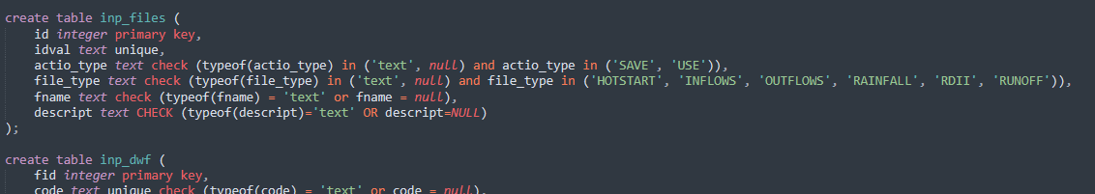
Resolución
Restricciones CHECK en todos los campos
…también para restringir a un dominio de valores

Slide 46



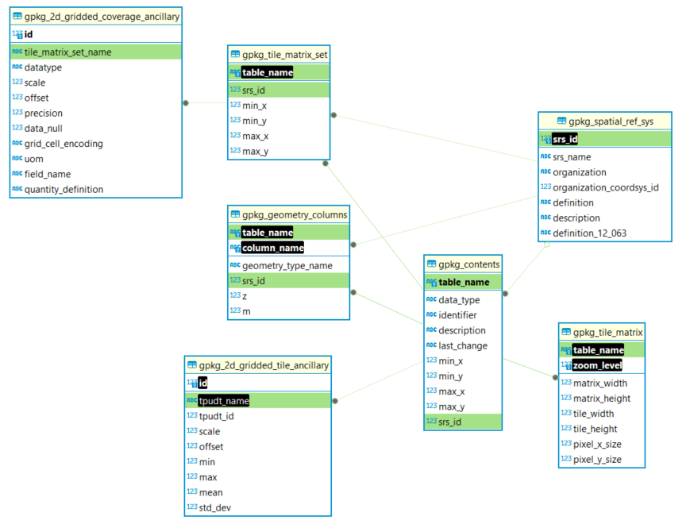


Para finalizar

Slide 47






www.bgeo.es/en
T. +34 938 600 293
info@bgeo.es

